Slide 1
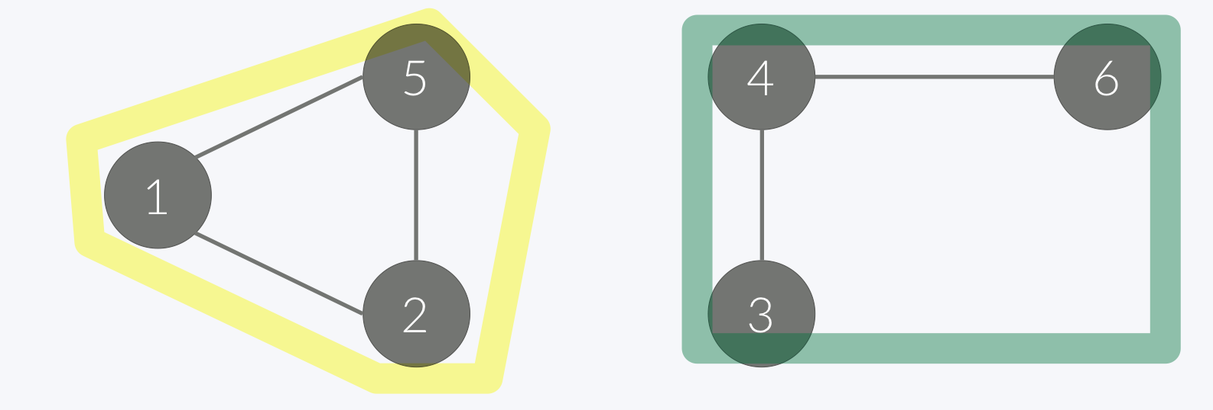
11724 – 연결 요소의 개수 (https://www.acmicpc.net/problem/11724)
문제
방향 없는 그래프가 주어졌을 때, 연결 요소 (Connected Component)의 개수를 구하는 프로그램을 작성하시오.
입력
첫째 줄에 정점의 개수 N과 간선의 개수 M이 주어진다. (1 ≤ N ≤ 1,000, 0 ≤ M ≤ N×(N-1)/2)
둘째 줄부터 M개의 줄에 간선의 양 끝점 u와 v가 주어진다. (1 ≤ u, v ≤ N, u ≠ v)
같은 간선은 한 번만 주어진다.
출력
첫째 줄에 연결 요소의 개수를 출력한다.

Slide 2
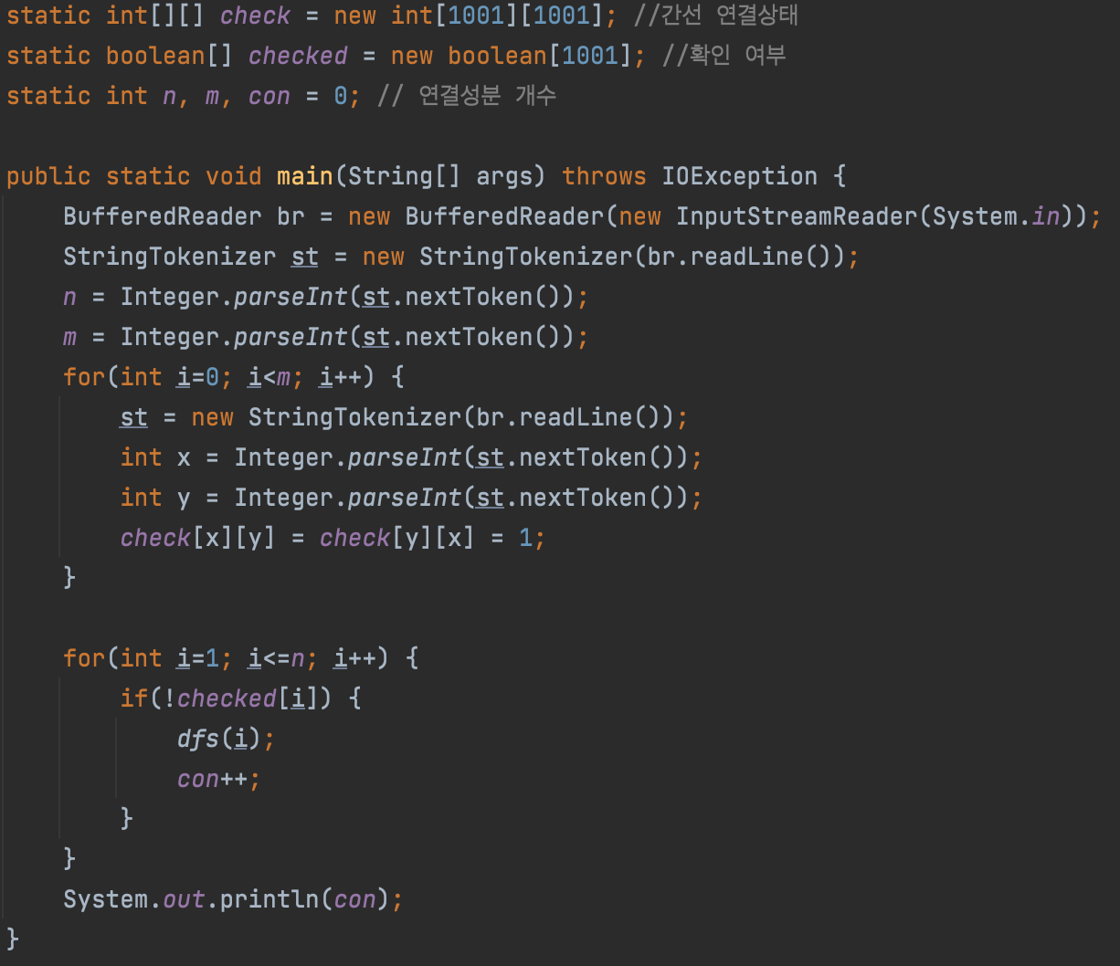
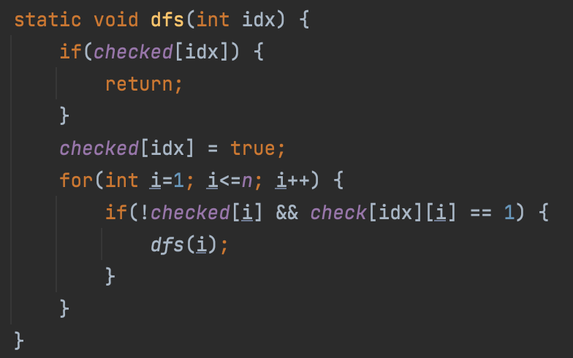
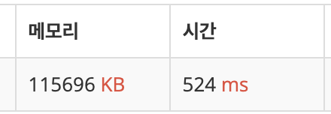
1 : 알고리즘

